Slide 1
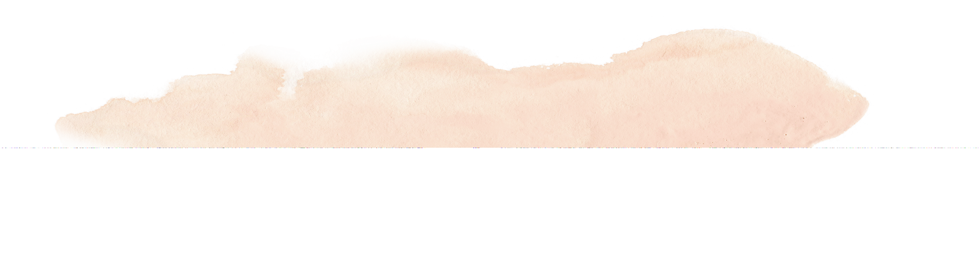
寒假总结
报告人：谷朝阳 指导老师：王亮亮

Slide 2

Contents
1.雾计算架构
3.论文
2.部署入侵检测系统
4.总结和计划
Notes:
我的报告分为四个部分，第一部分介绍雾计算架构，第二部分介绍雾计算架构下部署入侵检测系统的方案，第三部分简单介绍其中一篇论文，第四部分是接下来的计划。

Slide 3

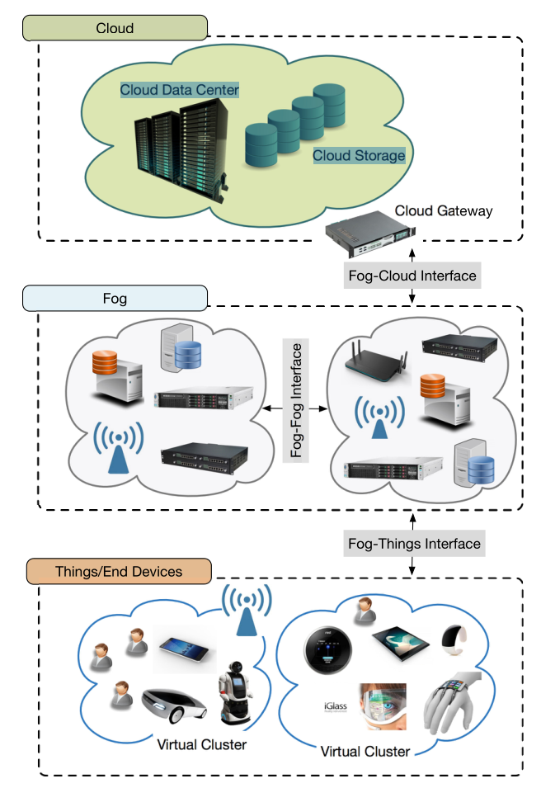
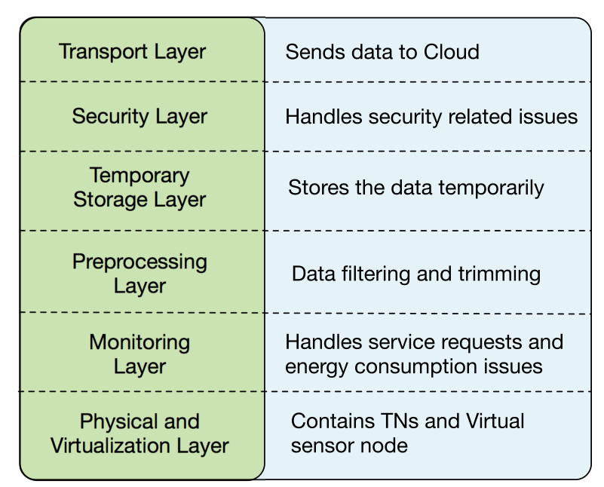
雾计算架构

Slide 4
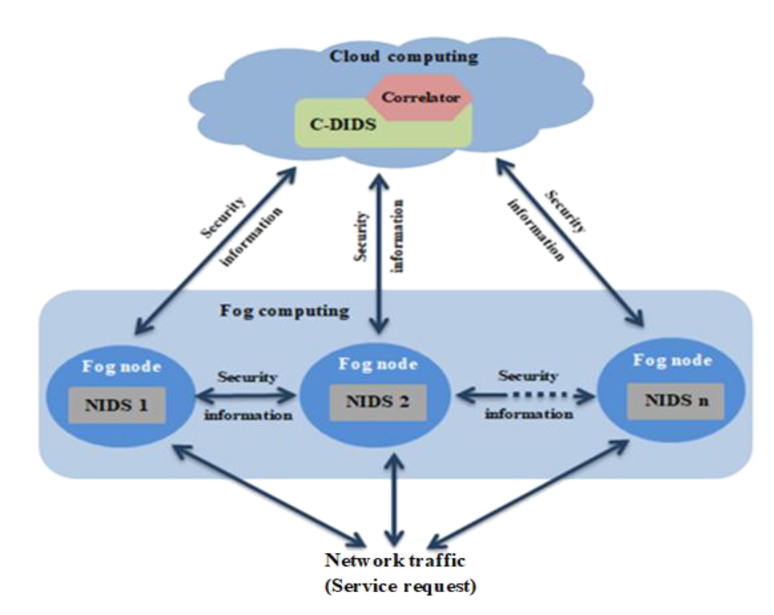
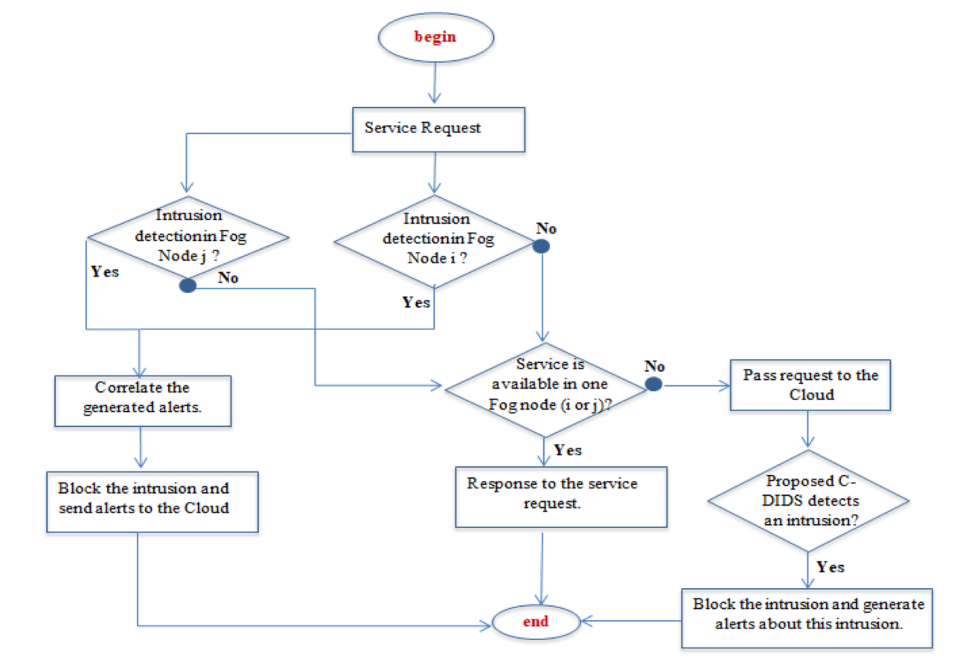
雾计算架构中部署入侵检测系统

Slide 5
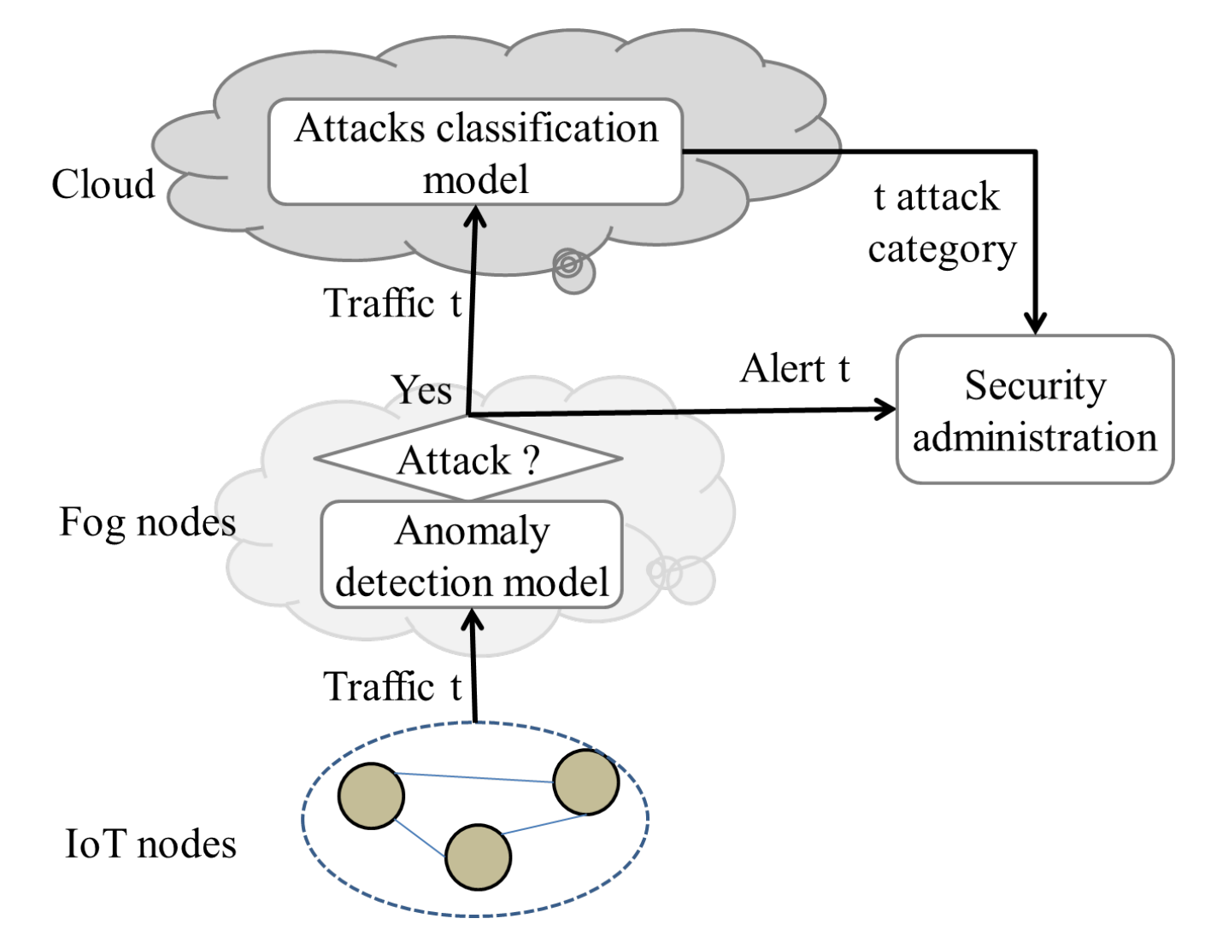
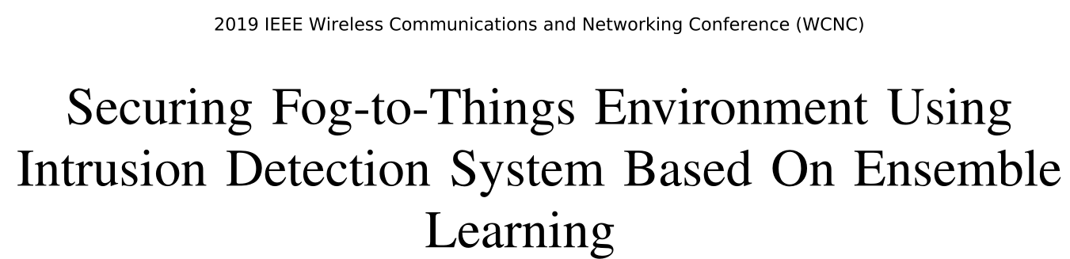
雾计算架构中部署入侵检测系统
提出了一种在雾到物环境中采用两级分类的部署体系结构。在这样的体系结构中，第一级执行异常检测，显著降低分类的延迟;第二级执行攻击分类，从而实现精确的预防措施。

Slide 6
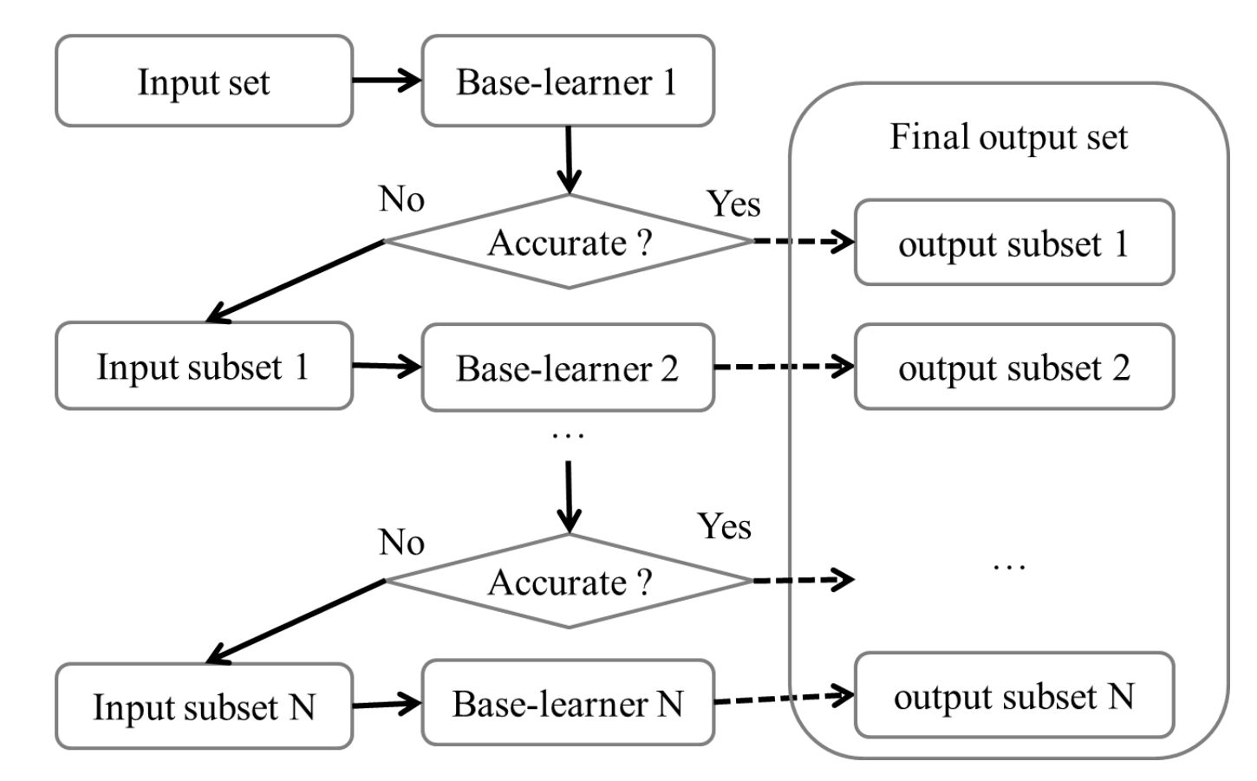
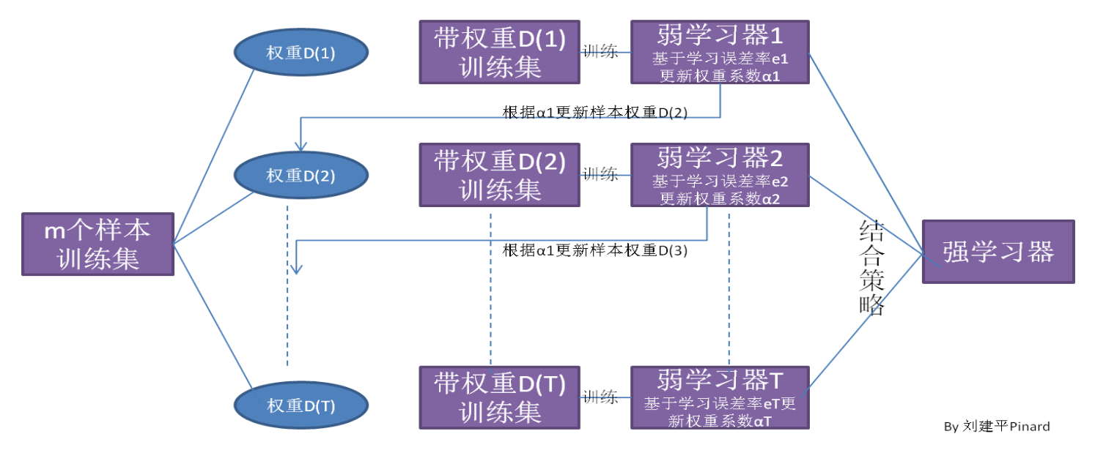
集成学习

Slide 7
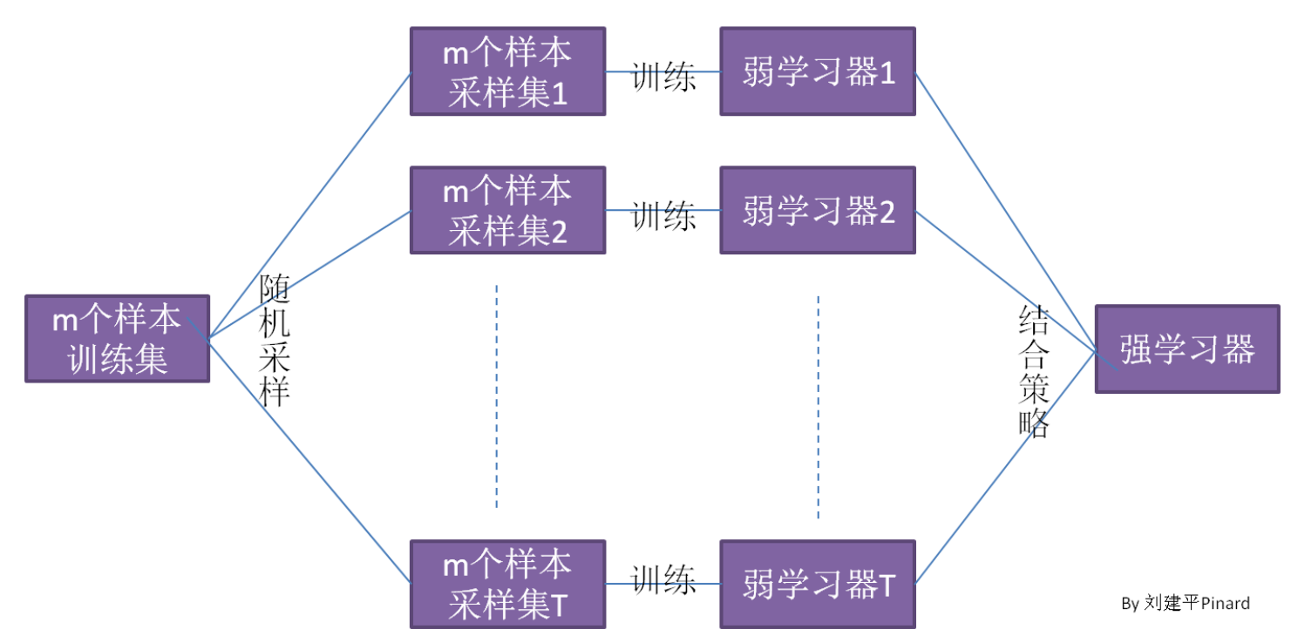
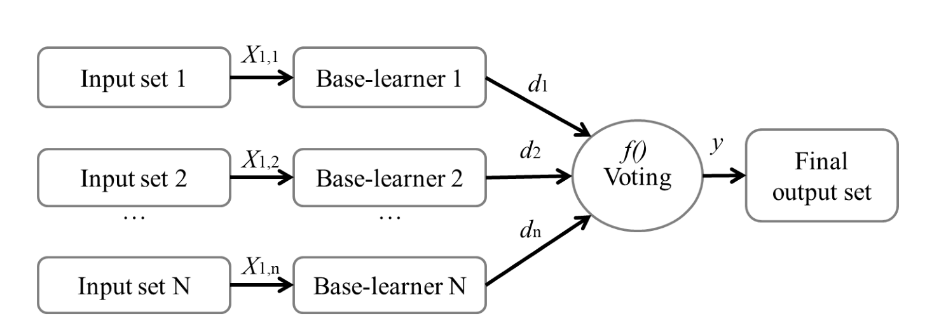
集成学习

Slide 8
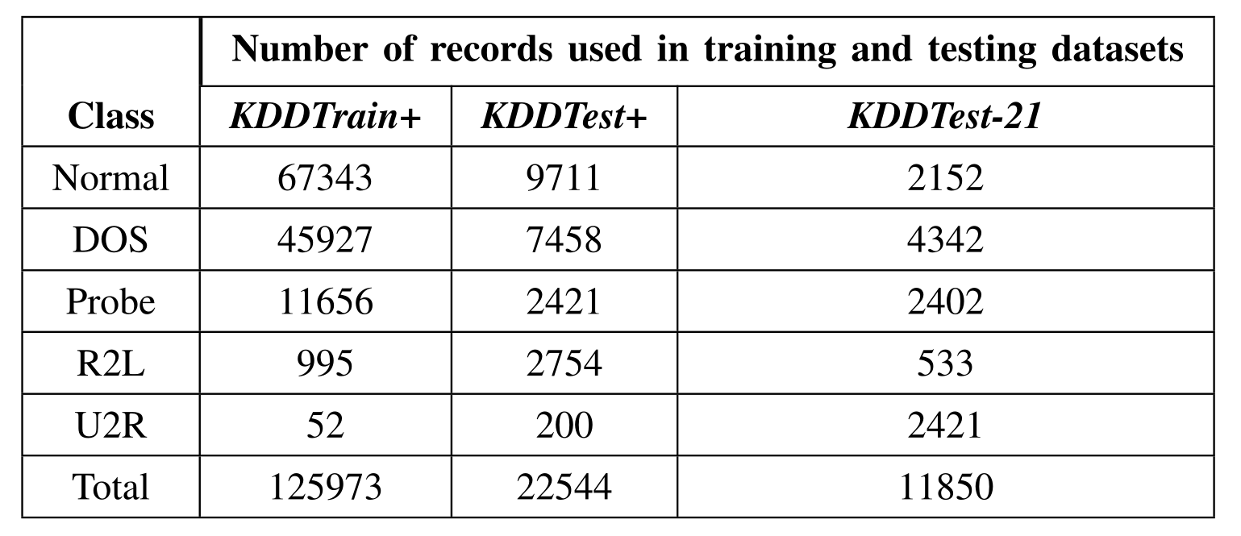
NSL-KDD数据集
由KDDTrain+、KDDTest+和KDDTest-21组成

Slide 9
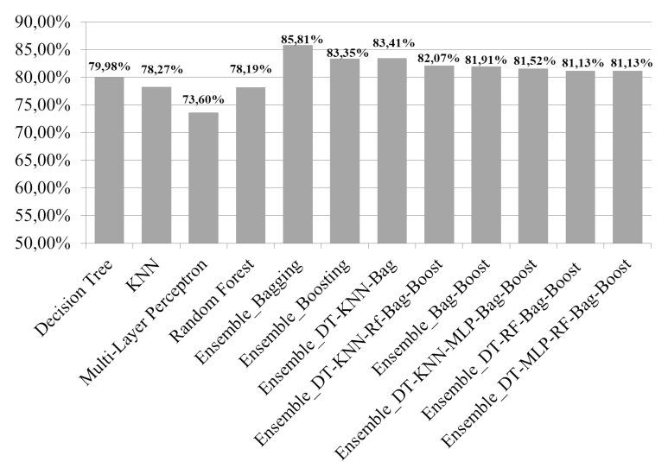
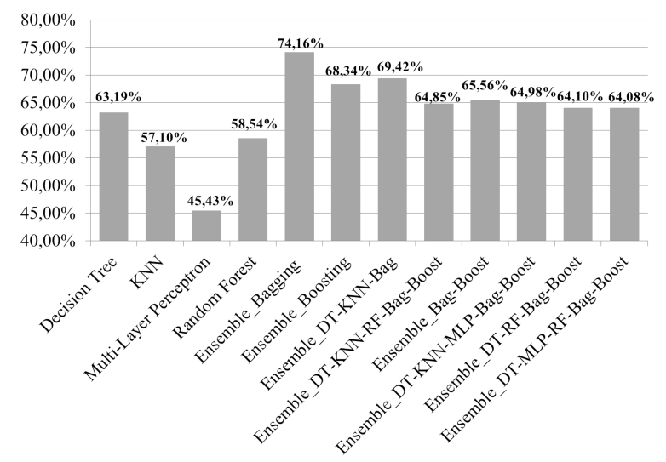
实验结果
KDD test+数据集
KDD test-21数据集

Slide 10
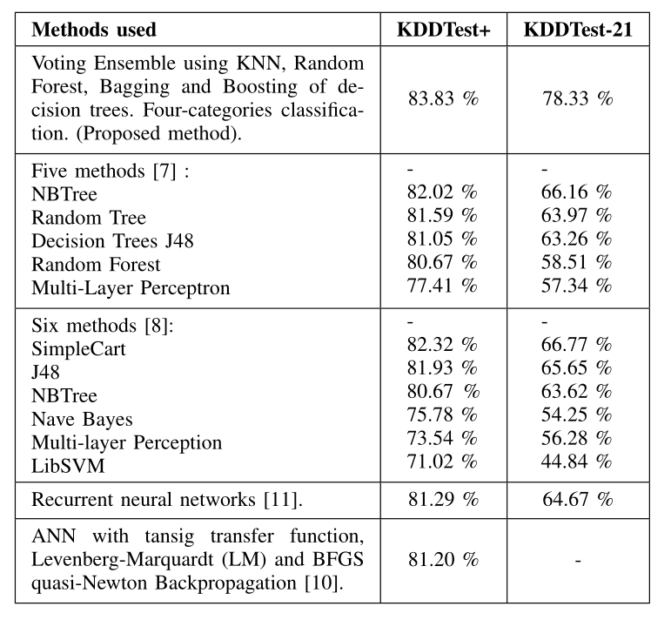
实验结果
Notes:
实验的第二部分是对检测目标进行攻击分类。第一行作者提出的模型与其他文献的模型作比较，发现在两个测试集上准确度都比他们高。

Slide 11
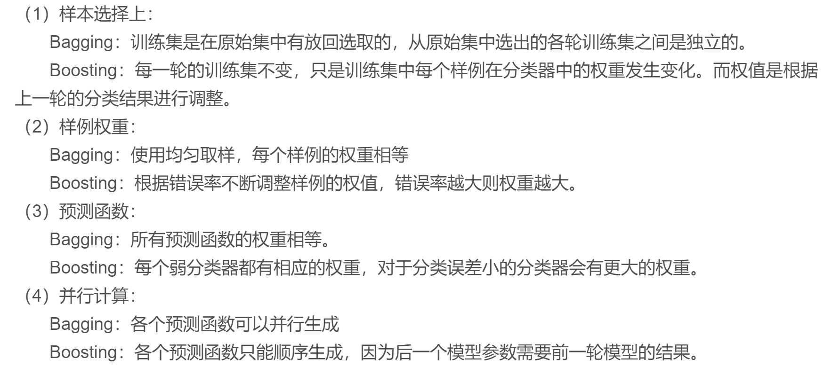
集成方法总结

Slide 12
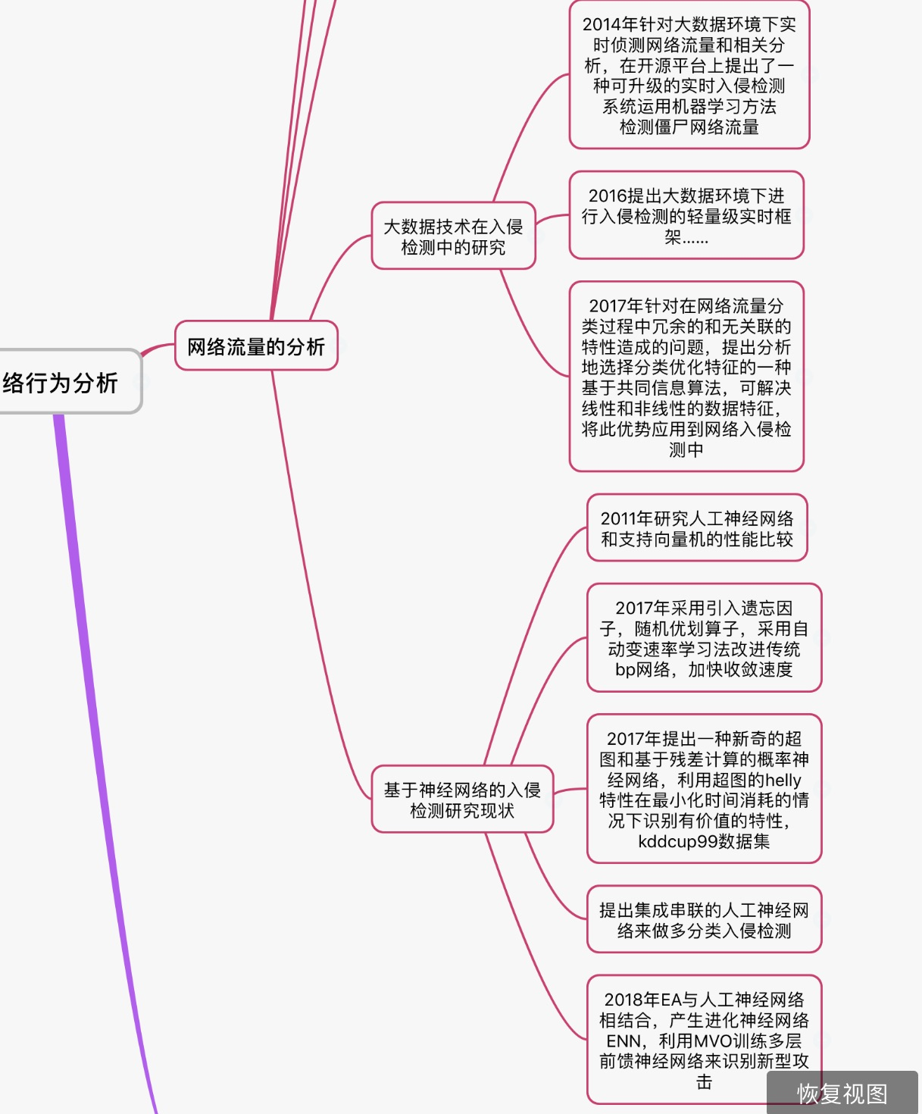
总结和计划
计划：
1.找一些关于入侵检测方面在特征优化方面的论文
2.阅读入侵检测不同数据集的论文，包括KDD99,NSL-KDD，UNSW-NB15数据集等之间的差异。
Notes:
针对某个问题深入，方法上的差异
同学们更多的是防，可不可以考虑一下攻防结合。
结合场景特性做入侵检测。

Slide 13
Thank you

